Slide 1
橡胶和塑料制品行业审核知识培训
2024年10月18日
主讲人：李丽英
北京国标联合认证有限公司

Slide 2
目录
Contents
塑料和橡胶制品行业特点
塑料和橡胶制品行业审核要点
和塑料制品行业审核要点
塑料和橡胶制品行业资质要求
Notes:
一、2016版标准的结构（SL）
二、2016版标准的主要变化（重点：产品和服务、适用性、管理者代表、成文信息、过程运行环境、监视测量资源、外部提供的产品和服务、外部供方、战略、相关方、风险、预防措施、PDCA、过程方法、领导作用、知识、变更控制、外部沟通）
三、2016版标准条款简介

Slide 3
橡胶和塑料制品行业特点

Slide 4
橡胶和塑料制品行业审核要点
1.1 橡胶品种主要包括天然橡胶（NR）和合成橡胶（SR）两大类。
天然橡胶主要来源于三叶橡胶树，当这种橡胶树的表皮被割开时，就会流出乳白色的汁液，称为胶乳，胶乳经凝聚、洗涤、成型、干燥即得天然橡胶。
合成橡胶是采用化学人工合成的一种性能类似或超过天然橡胶的新型有机高分子弹性体。以石油、天然气、煤炭或农副产品为初始原料，通过多种化学方法先制取基本原料，再经聚合或缩合反应以及凝聚、洗涤、脱水、干燥、成型制得的弹性高分子均聚物或共聚物。

Slide 5
橡胶和塑料制品行业审核要点
通用橡胶主要用于制造轮胎和一般工业橡胶制品。通用橡胶的需求量大，是合成橡胶的主要品种。合成橡胶中主要有丁苯橡胶（SBR）、顺丁橡胶（BR）、异戊橡胶（IR）、乙丙橡胶（EPR）、氯丁橡胶（CR）、丁腈橡胶（NBR）、硅橡胶、氟橡胶（FPM）等。合成橡胶品种多、门类全、广泛应用于如轮胎、胶带、胶管、电线电缆、乳胶制品、玩具等。
丁苯橡胶：丁苯橡胶是由丁二烯和苯乙稀共聚制得的，是产量最大的通用合成橡胶，有乳聚丁苯橡胶、溶聚丁苯橡胶 和热塑性橡胶(SBS)。
顺丁橡胶：是丁二烯经溶液聚合制得的，顺丁橡胶具有特别优异的耐寒性、耐磨性和弹性，还具有较好的耐老化性能。顺丁橡胶绝大部分用于生产轮胎，少部分用于制造耐寒制品、缓冲材料以及胶带、胶鞋等。顺丁橡胶的缺点是抗撕裂性能较差，抗湿滑性能不好。

Slide 6
橡胶和塑料制品行业审核要点
异戊橡胶：异戊像胶是聚异成二烯橡胶的简称，采用溶液聚合法生产。异成橡胶与天然像胶一样，具有良好的弹性和耐磨性，优良的耐热性和较好的化学稳定性，异戊橡胶生胶(末加工前)强度显著低于天然像胶，但质量均一性、加工性等优于天然像胶。异成像胶可以代替天然像胶制造载重轮胎和越野轮胎，还可以用于生产各种橡胶制品。
异丙橡胶：异丙橡胶以乙烯和丙烯为主要原料合成，耐老化、电绝缘性能和耐臭氧性能突出。异丙橡胶可大量充油和填充碳黑，制品价格较低，异丙橡胶化学稳定性好、耐磨性、弹性、耐油性和丁苯橡胶接近。异丙橡胶的用途十分广泛，可以作为轮胎胎侧、胶条和内胎以及汽车的零部件，还可以作电线、电缆包皮及高压、超高压绝缘材料。还可制造胶鞋、卫生用品等制品。

Slide 7
橡胶和塑料制品行业审核要点
氯丁橡胶
它是以氯丁二烯为主要原料，通过均聚或少量其它单体共聚而成的。其抗张度高，耐热、耐光、耐老化性能优良，且耐油性能均优于天然橡胶、丁苯橡胶、顺丁橡胶，具有较强的耐燃性和优异的抗延燃性，其化学稳定性较高，耐水性良好。
氯丁橡胶的缺点是电绝缘性能，耐寒性能较差，生胶在贮存时不稳定。
氯丁橡胶用途广泛，如用来制作运输皮带和传动带，电线、电缆的包皮材料，制造耐油胶管、垫圈以及耐化学腐蚀的设备衬里。

Slide 8
橡胶和塑料制品行业审核要点
1.2 塑料制品：
塑料品种主要有通用塑料、工程塑料和特种塑料。
通用塑料包括聚乙烯（PE）、聚丙烯（PP）、聚氯乙烯（PVC）、聚苯乙烯（PS）及丙烯腈-丁二烯-苯乙烯共聚合物（ABS）。
工程塑料包括聚酰胺（PA）、聚碳酸酯（PC）、聚甲醛（POM）、聚苯醚（PPO）、聚酯（PBT、PET）等。
特种塑料则包括聚酰亚胺类（如PI、PEI、PAI）、聚砜（PSU）、聚苯硫醚（PPS）、聚醚醚酮（PEEK）、聚四氟乙烯（PTFE）等

Slide 9
橡胶和塑料制品行业审核要点
橡胶和塑料制品行业有以下几个特点:
1.生产形式装置化，生产工艺连续化。
有的国家称流程性行业为“装置工业”,如橡胶塑料制造业的乙烯裂解、聚乙烯、聚丙烯、聚苯乙烯、聚丙烯睛、聚丁二烯等若干装置等组成；生产形式装置化是大多数流程性材料业的特点之一，正是由于这个特点，发生安全事故往往造成的损失巨大，此外，生产过程具有连续性，物料在管道、罐、釜中不间断地连续发生物理的或化学的变化，各过程(工序)之间、紧密联系，遵循一定的规律、执行一定的技术指标进行控制，装置波动小，产品指标相对稳定；危险源互相制约，通常都有联锁安全报警系统，确保如发生事故不会蔓延。生产过程复杂，反应过程存在物理/化学反应以及转化率等控制过程，造成环境排放因素较多。

Slide 10
橡胶和塑料制品行业审核要点
2. 工艺控制自动化，过程管理程序化。
鉴于生产工艺连续化的特点，广泛地利用各种先进的仪表、计算机 DCS 控制等高新技术手段,通过控制过程参数，将产品的主要特性转换成过程参数控制，生产过程多半是技术密集、多种技术交叉、复杂性的综合体，一般的生产规模较大、分工细密、自动化程度较高，需要严格的识别和确定过程的顺序和相互关系，严格按照一定程序（参数）运作，由于操作人员受到设备运转规律、工艺流程、操作程序等一系列复杂性生产技术的制约，因此，通常需编制形成文件的程序或相关作业文件。它既是技术操作规程，同时也是安全操作规程，需要制定程序文件和作业指导书，且必须严格执行，任何疏忽不仅造成产品不合格，同时也会发生安全事故。所以，橡胶和塑料制品生产企业流程性材料业生产过程必须按着科学规律，实行程序化管理。

Slide 11
橡胶和塑料制品行业审核要点
3. 环境因素多，危险源识别、评价复杂
橡胶和塑料制造业除具有流程性材料生产控制的共同特点外，还具有产品的多样性、特殊性、生产条件的苛刻性等特点。通常具有高温、高压、深冷的特殊要求，在产品生产过程中，常常是一种产品生产的同时，往往会产生多种副产品，也会排除大量的废气、废水和废渣等有害物质。危险源涉及内容很多，主要是易燃易爆、有毒有害、高腐蚀等危化品的防护，其主要风险是火灾爆炸、危化品泄漏、职业中毒、化学灼伤等、有毒气体泄漏、机械故障、粉尘、噪声等。在生产过程中，对职业健康安全管理、环境保护有严格的要求，因此企业危险源、污染源的识别、评价十分重要，对生产容器、管道、设备及操作人员要有特殊的要求和控制；对这些行业，在过程控制确保产品质量的同时，一定要考虑安全生产和环境保护的要求，对影响安全、环境保护的因素/风险进行有效控制。

Slide 12
橡胶和塑料制品行业审核要点
4. 集多种行业为一体
橡胶和塑料制造业企业通常涉及的专业范围远远超过本专业范围，如设备维修、检修，塔和油罐清扫、设备安装、发电供电、供水供热等专业。其危险源和环境因素的识别也远远超过本专业范围，因此在审核橡胶和塑料制造业企业时，要了解其他相关专业的基本知识，以便更好的把控行业风险。

Slide 13
橡胶和塑料制品行业审核要点
5、行业风险/特点及管理技术、控制要点
本专业产品多为高分子聚合物，生产过程处在高温高压、易燃易爆、有毒有害的状态，主要风险为:火灾、爆炸、化学品的泄漏、有毒有害气体中毒、机械伤害、高空坠落、噪声、粉尘危害、化学品的烧伤/灼伤、职业病等。管理技术包括人员安全培训、岗位操作持证上岗、设施设备的维护保养、设备的完好率、关键装置/重点设备的监控、特种设备的管理、工艺控制的平稳率/产品合格率、工艺设备材料等变更风险管控、装置的开停工、检测设备配备的充分性有效性、现场跑冒滴漏控制、安全标识准确完善、个人动防护、作业许可控制、生产过程中的风险控制状况以及监督检查、隐患治理措施落实；应急预案的充分性可操作性、应急演练的实效性等。上述管理均应建立相应的程序，编制制度、规程、标准或规范并严格执行。

Slide 14
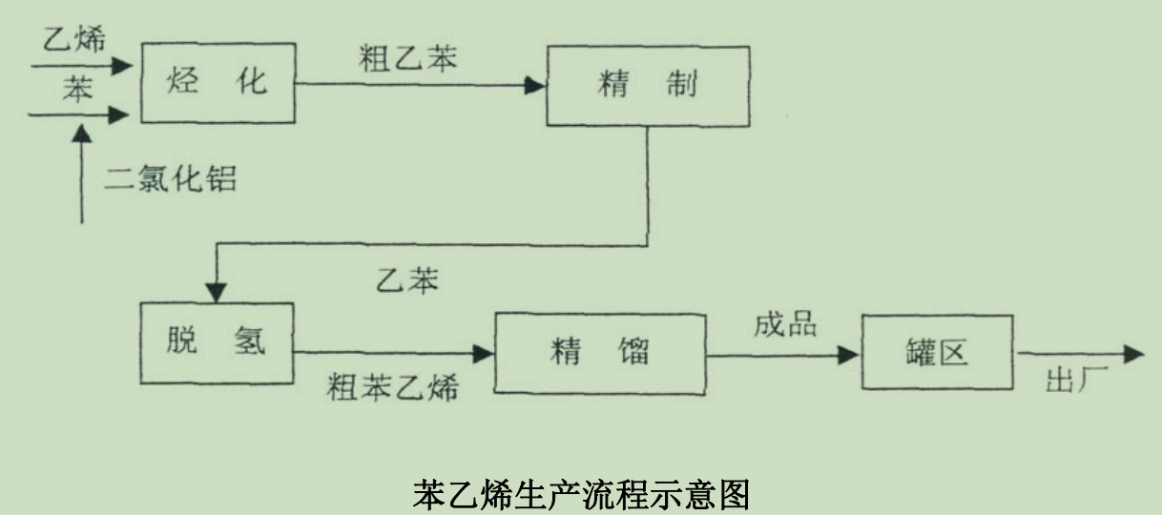
橡胶和塑料制品行业审核要点
6.工艺流程举例

Slide 15
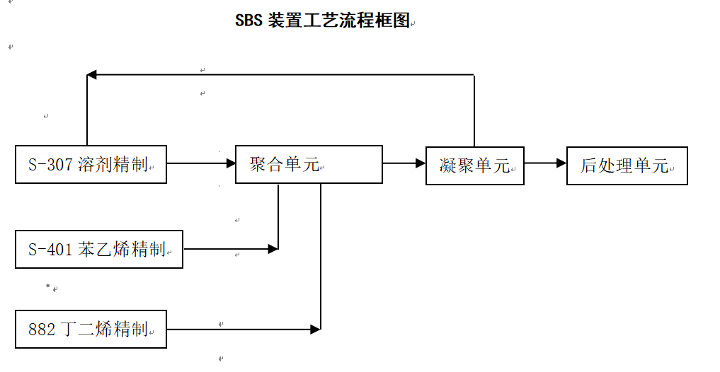
橡胶和塑料制品行业审核要点
6.工艺流程举例
丁苯橡胶生产工艺

Slide 16
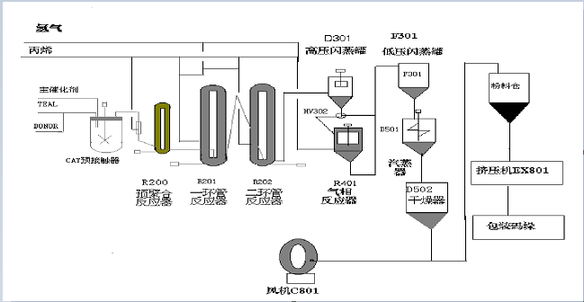
橡胶和塑料制品行业审核要点
6.工艺流程举例
聚丙烯生产工艺流程

Slide 17
橡胶和塑料制品行业审核要点

Slide 18
橡胶和塑料制品行业审核要点

Slide 19
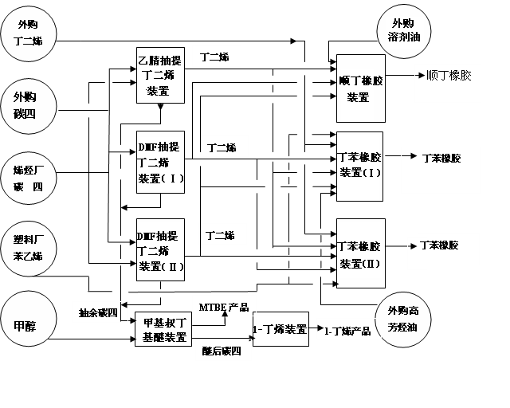
橡胶和塑料制品行业审核要点
橡胶生产主要工艺流程

Slide 20
橡胶和塑料制品行业审核要点

Slide 21
橡胶和塑料制品行业审核要点

Slide 22
橡胶和塑料制品行业审核要点
1、危险源/风险特点及审核要点
序号 | 主要过程/活动及危险源/风险 | 通常涉及的职能部门/单位 | 审核要点和取证方法
1 | 有毒有害物质可能引起中毒 | 安全、设备管理及生产现场 | 安全卫生、气防设施配置是否齐全? 是否正常运行和有效?操作人员是否按规定配备劳动防护用品并正确穿戴? 是否定期对有毒有害因素制定相应的监测计划并实施? 监测结果是否满足要求?有毒有害岗位人员是否定期进行的职业健康体检？体检结果如何? 有否职业病情况和疑似职业病? 人员是否有职业禁忌？人员中毒预案演练策划是否充分并满足要求 ? 是否按策划进行评审或演练?

Slide 23
橡胶和塑料制品行业审核要点
1、危险源/风险特点及审核要点
序号 | 主要过程/活动及危险源/风险 | 通常涉及的职能部门/单位 | 审核要点和取证方法
2 | 生产过程可能引起的火灾、爆炸、中毒 | 安全部门、生产车间（厂） | 消防设施配置是否齐备? 现场消防设施是否完好? 是否开展对消防设施及器材的检查? 消防演练策划是否充分并满足要求? 是否按策划进行评审或演练? 防火要求和措施是否明确? 相应的安全警示标识是否齐全、醒目? 有关作业许可制度是否得到准确实施? 火灾事故预案演练是否策划和实施？ 是否存在国家明确的18种危险工艺？如有按照相关安全要求及进行审核。

Slide 24
橡胶和塑料制品行业审核要点
1、危险源/风险特点及审核要点
序号 | 主要过程/活动及危险源/风险 | 通常涉及的职能部门/单位 | 审核要点和取证方法
3 | 安全、设备管使用、贮存过程 | 化学品泄漏管理部门及生产车间（厂） | 危险化学品仓库/罐区储存条件是否符合要求? 是不是重大危险源？是否报备？是否落实责任人？等 一书一签是否符合规范齐全并获取? 相关人员是否熟悉掌握? 是否开展日常和专项的监督检查? 防雷检测是否符合要求? 储罐检查是否按要求实施、结果符合要求? 危化品预案演练策划是否充分并满足要求? 是否按策划进行评审或演练 ?

Slide 25
橡胶和塑料制品行业审核要点
1、危险源/风险特点及审核要点
序号 | 主要过程/活动及危险源/风险 | 通常涉及的职能部门/单位 | 审核要点和取证方法
4 | 锅炉、压力容器的爆炸 | 安全管理部门、设备管理部门及生产车间（厂） | 特种设备登记、使用是否符合要求? 相关操作人员是否具备有效的资质? 特种设备定期的安全检测/检验是否实施并有效? 设备的维护、检修是否按策划得到有效实施? 设备的润滑加油是否按要求实施? 是否开展设备检查与监督? 有防火防爆要求的设备、电气是否满足要求? 电气、设备的接地检测是否符合规范要求? 工艺、设备、安全和仪表联锁装置是否完好并正常运行 ? 火灾爆炸演练策划是否充分并满足要求? 是否按策划进行评审或演练?

Slide 26
橡胶和塑料制品行业审核要点
1、危险源/风险特点及审核要点
序号 | 主要过程/活动及危险源/风险 | 通常涉及的职能部门/单位 | 审核要点和取证方法
5 | 机械设备运行的噪声、物体打击等伤害 | 安全管理部门、设备管理部门及生产车间（厂） | 是否建立了职业卫生档案? 是否识别了有毒有害岗位作业人员和危害因素? 对于噪声源是否有相应的降噪、消音和隔声措施? 操作人员是否按标准配备并正确佩戴劳动防护用品? 操作人员是否按监测计划要求进行职业健康体检? 现场是否将监测结果等信息进行公示? 如有职业病或疑似职业病/职业禁忌人员的岗位是否进行调整或安排？

Slide 27
橡胶和塑料制品行业审核要点
1、危险源/风险特点及审核要点
序号 | 主要过程/活动及危险源/风险 | 通常涉及的职能部门/单位 | 审核要点和取证方法
6 | 安全管理 | 安全管理部门 | 是否建立了相关制度并定期检查执行? 是否取得了安全生产许可证? 是否开展了项目的安全条件设立评价/现状评价? 是否验收？问题是否整改？ 是否开展了职业病危害因素评价? 是否验收？措施是否落实到位? 是否组织职业危害因素检测?结果如何？不合格的的数据是否整改或落实措施？ 如有职业病或疑似职业病/职业禁忌人员的岗位是否进行调整或安排？

Slide 28
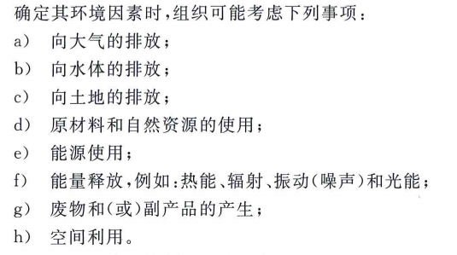
橡胶和塑料制品行业审核要点
2、环境因素/风险特点及审核要点
首先，看企业的环评材料描述；
其次，根据标准和企业生产流程判断污染源及污染物的排放；

Slide 29
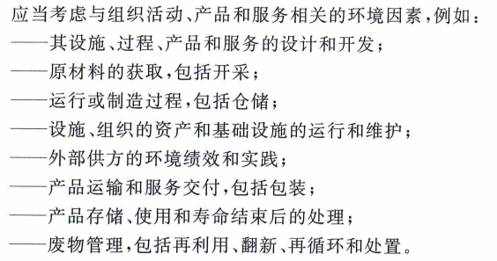
橡胶和塑料制品行业审核要点
2、环境因素/风险特点及审核要点

Slide 30
橡胶和塑料制品行业审核要点
2、环境因素/风险特点及审核要点
序号 | 主要过程/及环境因素识别 | 通常涉及的职能部门/单位 | 审核要点和取证方法
1 | 废水排放 | 环保管理部门、生产车间（厂） | 总排放口水质是否达标？执行的标准？ 总排口是否有在线监测？是否与政府联网? 在线监测设备是否进行有效维护？ 生产过程污水排放是否进行分级控制？控制指标是否合理？是否达标排放？ 污水处理设施是否正常运行？各工序控制过程是否符合工艺指标要求？

Slide 31
橡胶和塑料制品行业审核要点
2、环境因素/风险特点及审核要点
序号 | 主要过程/及环境因素识别 | 通常涉及的职能部门/单位 | 审核要点和取证方法
2 | 废气排放 | 环保管理部门、设备管理部门及生产车间（厂） | 有组织排放： 工艺废气排放（含物料介质、VOC、粉尘、颗粒物等） 废气治理设施排放达标情况； 无组织排放： LOAD检测点合格情况，超标点的修复情况等

Slide 32
橡胶和塑料制品行业审核要点
2、环境因素/风险特点及管理技术、控制要点
序号 | 主要过程/及环境因素识别 | 通常涉及的职能部门/单位 | 审核要点和取证方法
3 | 固体废物排放 | 环保管理部门、设备管理部门及生产车间（厂） | 企业固体废弃物主要分为两大类：危险废物和一般工业固废。 1.一般固废的管理控制：是否固废库？台账是否建立？台账的是否规范？固废转移是否有相关协议？是否有专人管理？ 2.危险废物的管理控制：是否有危废暂存库 ？暂存库是否符合规范要求？危废台账是否规范？内部转移是否有相关人员签字，危废处置是否由有相关资质的单位进行处理?转移协议、联单、运输等是否合规？

Slide 33
橡胶和塑料制品行业审核要点
2、环境因素/风险特点及管理技术、控制要点
序号 | 主要过程/及环境因素识别 | 通常涉及的职能部门/单位 | 审核要点和取证方法
4 | 噪声排放 | 环保管理部门、设备管理部门及生产车间（厂） | 与职业病危害因素的噪声的不同 强调厂界噪声的排放，对外环境的影响。

Slide 34
橡胶和塑料制品行业审核要点
2、环境因素/风险特点及管理技术、控制要点
序号 | 主要过程/及环境因素识别 | 通常涉及的职能部门/单位 | 审核要点和取证方法
5 | 环保管理 | 环保管理部门、设备管理部门及生产车间（厂） | 是否建立了相关环保制度并定期检查执行? 是否取得了排污许可证? 是否开展了项目环评/现状评价? 是否验收？问题是否整改？ 是否进行了环境因素的检测?结果如何？不合格的的排放是否整改或落实措施？

Slide 35
橡胶和塑料制品行业审核要点
2、环境因素/风险特点及审核要点——举例

Slide 36
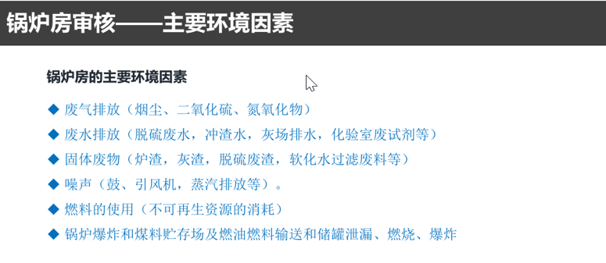
橡胶和塑料制品行业审核要点
2、环境因素/风险特点及审核要点

Slide 37
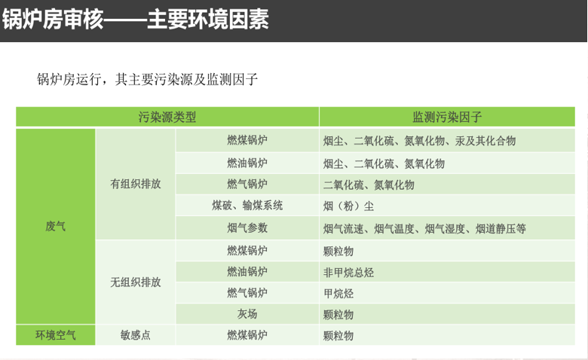
橡胶和塑料制品行业审核要点
2、环境因素/风险特点及审核要点

Slide 38
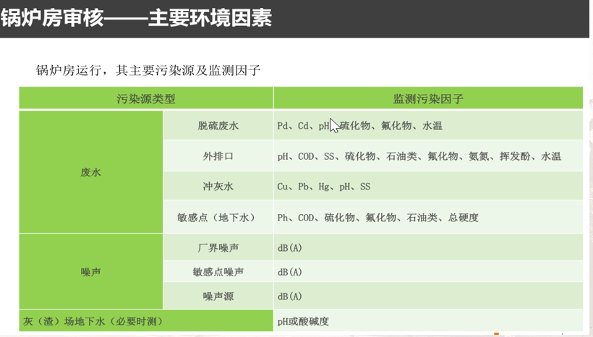
橡胶和塑料制品行业审核要点
2、环境因素/风险特点及审核要点

Slide 39
橡胶和塑料制品行业审核要点
2、环境因素/风险特点及审核要点

Slide 40
橡胶和塑料制品行业审核要点
2、环境因素/风险特点及审核要点

Slide 41
橡胶和塑料制品行业审核要点
2、环境因素/风险特点及审核要点

Slide 42
橡胶和塑料制品行业审核要点
2、环境因素/风险特点及审核要点

Slide 43
橡胶和塑料制品行业审核要点
2、环境因素/风险特点及审核要点

Slide 44
橡胶和塑料制品行业审核要点
2、环境因素/风险特点及审核要点

Slide 45
橡胶和塑料制品行业审核要点
3、关键过程/特殊过程及管理技术、控制要点
序号 | 关键过程/活动控制 | 通常涉及的职能部门/单位 | 审核要点和取证方法
1 | 关键过程的确认 | 生产管理部门、及生产车间（厂） | 关键过程或关键工序： 橡胶和塑料制品生产过程是否建立了相关管理制度？是否制定了关键过程控制指标（参数）并定期检查执行? 对检验人员和关键过程控制人员是否进行培训？是否授权或持证上岗？ 监视测量资源是否充分及有效？ 基础设备设施是否完善？
Notes:
一种属性或特征；如影响安全性能的、不合格就要报废的、影响功能尺寸的这些工序。其变化将对产品安装、形状、功能、性能、使用寿命或可制造性产生重大影响，因而需要采取特殊措施对其进行控制。

Slide 46
橡胶和塑料制品行业审核要点
3、关键过程/特殊过程及管理技术、控制要点
序号 | 关键过程/活动控制 | 通常涉及的职能部门/单位 | 审核要点和取证方法
2 | 特殊过程的管理 | 生产管理部门、及生产车间（厂） | 特殊过程的定义是：不易或不能经济地确认其输出是否合格的过程，通常称之为“特殊过程”； 橡胶和塑料制品行业主要是化学反应等过程被定为特殊过程。 橡胶和塑料制品生产过程如聚合、氧化、合成等都可以作为特殊过程。 特殊过程的控制，人员能力，设备能力的确认。

Slide 47
橡胶和塑料制品行业审核要点
3、关键过程/特殊过程及管理技术、控制要点
序号 | 关键过程/活动控制 | 通常涉及的职能部门/单位 | 审核要点和取证方法
2 | 企业管理及产品质量控制 | 生产管理部门、及生产车间（厂） | 是否取得了工业产品许可证? 必要时 产品是否需要型式检验？结果如何？不合格的产品的处置？ 原辅材料的采购控制？ 过程检验的策划及控制？ 产品检验的控制要求？

Slide 48
塑料和橡胶制品行业资质要求

Slide 49
橡胶和塑料制品行业审核要点
相关法律法规标准要求
资质许可要求:
部分橡胶制品按照国家工业生产许可管理相关要求需要提供工业产品生产许可证，如生产橡胶软管和软管组合件产品、橡胶密封制品的组织;生产机动车辆轮胎的组织需要 3C 强制性认证;生产食品用塑料包装容器工具等制品的组织需要提供工业产品生产许可证和卫生许可证:生产硝化纤维塑料制品(板、片、棒、管、卷等)的组织需要提供安全生产许可证；部分生产需要提供安全生产许可证。

Slide 50
橡胶和塑料制品行业审核要点
相关法律法规标准要求
1.国家法律;
2.行业规范;
3.执行的产品质量标准、环保排放标准、安全标准、职业卫生标准

Slide 51
感谢各位聆听！
以上信息敬请各位雅正
北京国标联合认证有限公司

